Slide 1

Reto: Base de datos calidad de agua
Ciencia y Analítica de datos
Profesor Titular: María de la Paz Rico Fernández
Maestría en Inteligencia Artificial Aplicada (MNA-V)
18/11/2022
Equipo 24
Victor Hugo Avila Felipe - A01794425
Andrés Eduardo Figueroa García - A01378536

Slide 2




Pipeline
Adquisición de datos
Preprocesamiento
Procesamiento
Entrenamiento
Mantenimiento del modelo

Slide 3




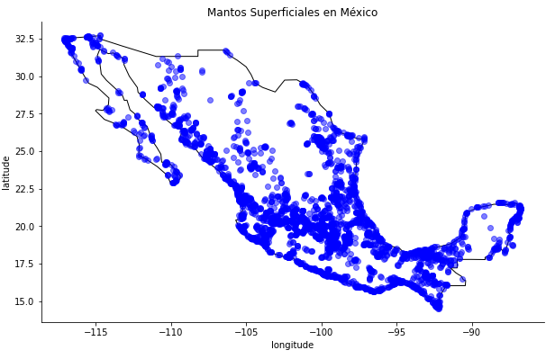
Adquisición de Datos
- base de datos de aguas superficiales periodo 2020.csv
- Obtenidos del portal de la CONAGUA.
- Carga de datos.
Preprocesamiento
Exploración de datos.
Normalización de datos:
Eliminar N/A y convervar var. categoricas
Imputación de datos en registros vacíos
Eliminar ruido
Análisis de histograma de datos
Previsualización de coordenadas

Slide 4
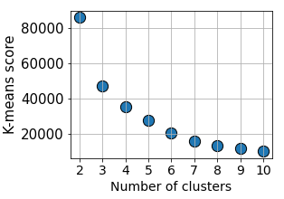
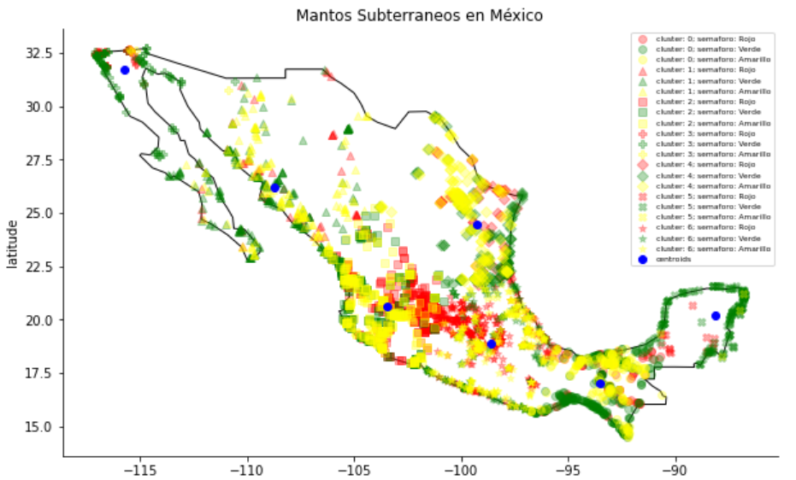
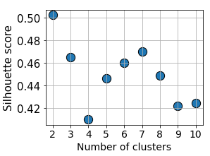
Procesamiento: K-Means
Método de agrupamiento de variables en clusters (subconjuntos de datos).
Algoritmo no supervisado.
Conclusión: para clasificar los puntos en relación al semáforo no es suficiente la ubicación geográfica, aunque existe una tendencia hacia cierto tipo de color de semáforo, existen otros en cuyas clases estos se encuentran muy parejos.

Slide 5
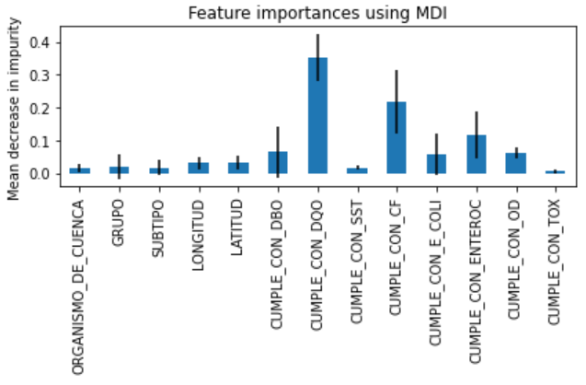
Procesamiento: Preparación datos para modelos
Identificador/índice: CLAVE
Variables categóricas -> LabelEncoder
Variables dependientes X, Variable dependiente Y (Semaforo).
Particionamiento de datos para aprendizaje supervisado.
100%
Datos
85%
Entrenamiento
15%
validación

Slide 6
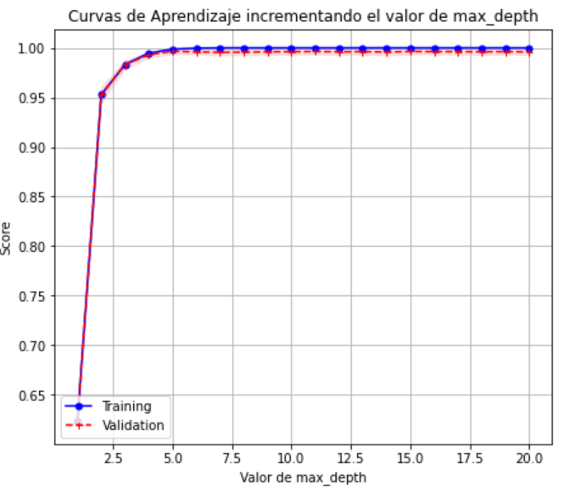
Entrenamiento - Decision trees
Se puede observar que a partir de una produndidad de 6, el sistema tiene un score de 1 de manera constante. Se realiza una evaluación sobre los datos de entrenamiento y se muestran resultados en una matriz de confusión.

Slide 7
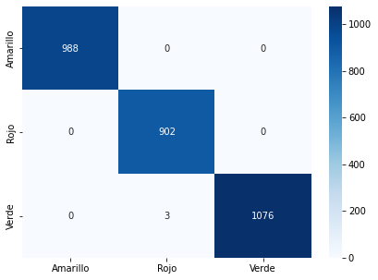
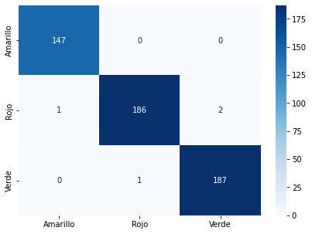
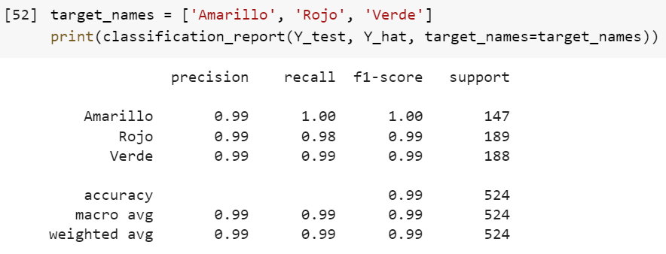
Evaluación: Matriz de Confusion
Entrenamiento
reporte de clasificación:
Validación

Slide 8
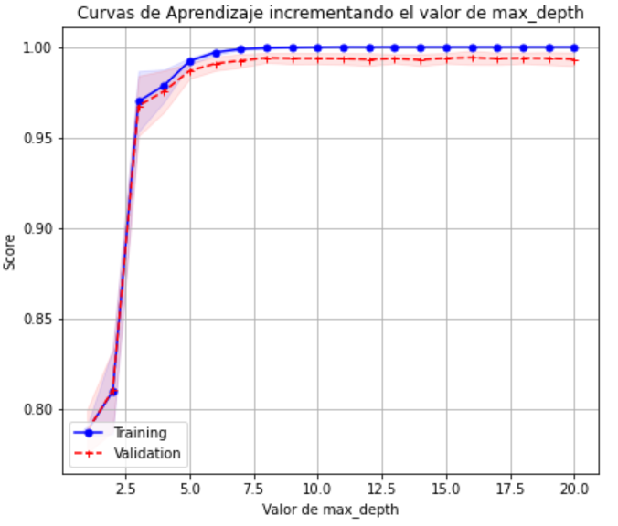
Entrenamiento – Random Forest
Se puede observar que a partir de una produndidad de 6, el sistema tiene un score de 1 de manera constante. Se realiza una evaluación sobre los datos de entrenamiento y se muestran resultados en una matriz de confusión.

Slide 9
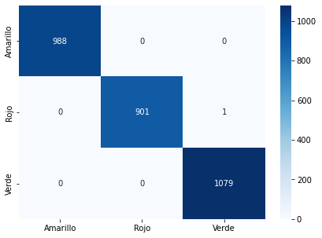
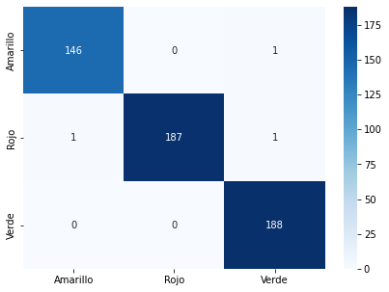
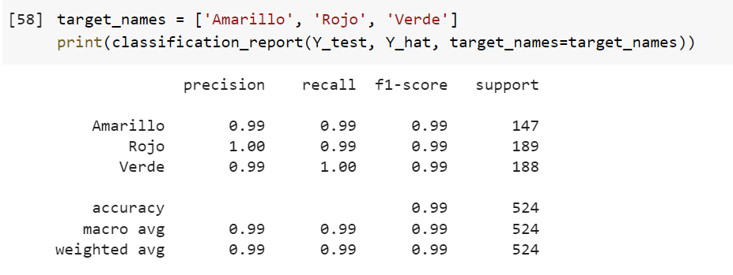
Evaluación: Matriz de Confusion
Entrenamiento
reporte de clasificación:
Validación

Slide 10
Conclusiones
Realizar un análisis del Feature Importance con el bosque aleatorio nos hizo ver que si bien la columna nombrada como 'CUMPLE_CON_DQO' es la que tiene más importancia en el modelo, todas tienen hasta cierto punto un impacto para este. Era de esperarse que las variables ya categorizadas a partir de los valores numéricos fueran más importantes, pero se puede ver que hay algunas variables que inician con la etiqueta 'CUMPLE' que resultaron tener menor importancia que algunas otras como el GRUPO, SUBTIPO, CUENTA e incluso las coordenadas geográficas.
Por otro lado, se puede observar que para el Árbol de decisiones y el Bosque Aleatorio se obtiene muy buenos resultados en el conjunto de entrenamiento y que estos se manetiene en muy buenos valores para los conjuntos de prueba. Del reporte de clasificación se observa que para Precisión, Recall y F1-Score, el valor más bajo en todas las clases es de 0.98. Esto es muy bueno, porque quiere decir que no sólo clasifica de evitando falsos positivos, sino que también minimiza los falsos negativos. De igual forma la métrica de Accuracy es de 0.99 en el caso más bajo, lo cual hace que la evaluación de los modelos haya resultado de manera satisfactoria.

